Slide 1
Physical Modelling
Verschiedene Möglichkeiten der Simulation
Simulation sämtlicher mechanischer Eigenschaften
Simulation der Schwingungen
Simulation des klanglichen Ergebnisses

Slide 2
Physical Modelling
Fundamentales Prinzip ist die Wechselwirkung von
Erreger, Erregung (Exciter)
Streichen (Bogen)
Schlagen (Schlägel)
Blasen (Luft)
Resonator (Resonator)
Resonator ist ein zeitabhängiger, rekursiver (Feedback-)Filter auf den Erreger.
Der Erreger wird algorithmisch als Kraft beschrieben, die auf das schwingende System ausgeübt wird.

Slide 3
Physical Modelling
Äußere Einflüsse wie das Spiel des Musikers können sehr einfach und direkt eingebracht werden,
Die Verlaufsforum des Klangs und der Übergang zwischen verschiedenen Spieltechniken ist kontinuierlich; Beispiel: Überblasen eines Instruments, bei dem sich das virtuelle Modell ganz dem Vorbild entsprechend verhält.
Tonsignal eines Modells ist kontinuierlich (keine Loops).
Veränderung einzelner Parameter eines Instruments, wie zum Beispiel Materialbeschaffenheit, Größe oder Anschlagstärke.
Möglichkeit verschiedene Elemente physikalischer Modelle zu kombinieren, auch wenn diese Kombination mit echten Instrumenten nicht möglich wäre. z.B. das Mundstück des Saxophons mit dem Resonanzraum einer Geige zu verbinden => virtuelle Instrumente mit eigener Klangcharakteristik.
Parameter des Modells können in Echtzeit geändert werden können z.B. Dämpfung, Stimmung etc.

Slide 4
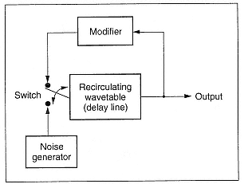
Karplus-Strong-Algorithmus
Algorithmus basiert auf einem Kreislauf, in dem Geräuschsamples zirkulieren und dabei einen Filter durchlaufen. In diesen Kreislauf wird initial ein zufälliges Geräusch eingespeist, welches in jedem Durchlauf einmal vom Filter modifiziert und ausgegeben wird.
PD Patch !

Slide 5

David A. Jaffe, Silicon Valley Breakdown (1982)
for synthesized plucked strings
David A. Jaffe is an American composer who has written extensively for a wide variety of ensembles, yet is perhaps best known for his work with electronic and computer music, including “Silicon Valley Breakdown,” which is featured in this recording. Jaffe, a skilled multi-instrumentalist who began his career as a member of various bluegrass, folk, and rock bands, received his doctorate in music at Stanford. He is well-known for his contributions to the development of computer music, including algorithmic innovations for modeling plucked and bowed strings. According to the composer: “’Silicon Valley Breakdown’ is a spatial multi-stylistic work scored for a symphony of imaginary plucked stringed instruments. These range from a tiny ‘piccolo mandolin’ to an immense bass ‘plucked Golden Gate Bridge.’ The orchestra is frequently divided into four smaller ensembles, each with its own tone quality, character, and location in quadraphonic space. All sounds in the piece are entirely synthetic, many based on a string model originated by Alex Strong and Kevin Karplus and further developed by the composer along with Julius Smith. The technique is described in Jaffe’s article ‘Extensions to the Karplus-Strong Plucked String Algorithms,’ published in Computer Music Journal, Summer 1983.” “The piece deals with the working out of large stylistic contrasts. Both ‘satirical’ and abstract styles appear and mock one another. In particular, elements of ‘bluegrass music,’ a folk music which originated in the southern Appalachian Mountains, are employed.” “In addition to producing the sounds, the computer was also used to generate ensemble interactions which would not be possible for performers to enact. One such scheme involves ensembles of pseudo-instrumentalists (which will be called ‘voices’ below). Each of these follows its own tempo and rubato trajectory, yet, with the context of this high level of contrapuntal independence, keeps track, from moment to moment, of resulting harmonic combinations. Based on what it ‘hears,’ each voice or ensemble of voices can alter its own or another voice’s pre-planned behavior. In this manner, a kind of super responsive improvisational ensemble, which, nevertheless, remains faithful to a pre-composed plan, is created.”

Slide 6
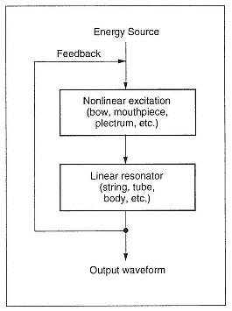
Physical Modelling
Klassische physikalische Modellierung:
Physikalische Dimension der schwingenden Objekte (Masse, Elastizität von Bögen, Saiten, Membrane, etc.)
Rahmenbedingungen die das schwingende Objekt begrenzen.
Ausgangszustand z.B. Startpunkt eines Bogens
Widerstand, der auf die Kraft wirkt

Slide 7
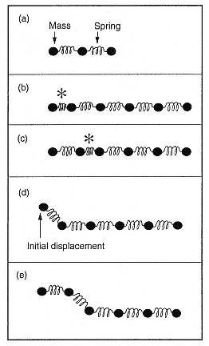
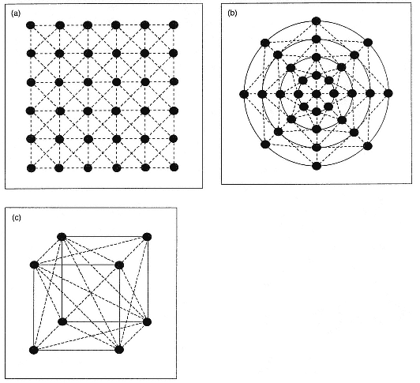
Physical Modelling
Das Masse-Feder-Modell für schwingende Oberflächen und Körper
PD Patches !

Slide 8
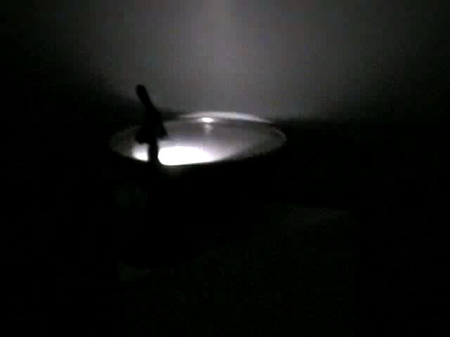
Alvin Lucier, The Queen Of The South (1972)

Slide 9

Alvin Lucier, music for pure waves, bass drums and acoustic pendulums for one player with electronics and percussion (1980)

Slide 10
Michael Maierhof, splitting 2 (1999)

Slide 11
Michael Maierhof, splitting 2 (1999)

Slide 12
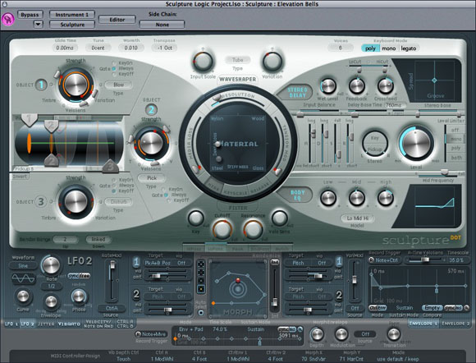
Logic Sculpture
Plugin Instrument
Logic!

